Slide 1
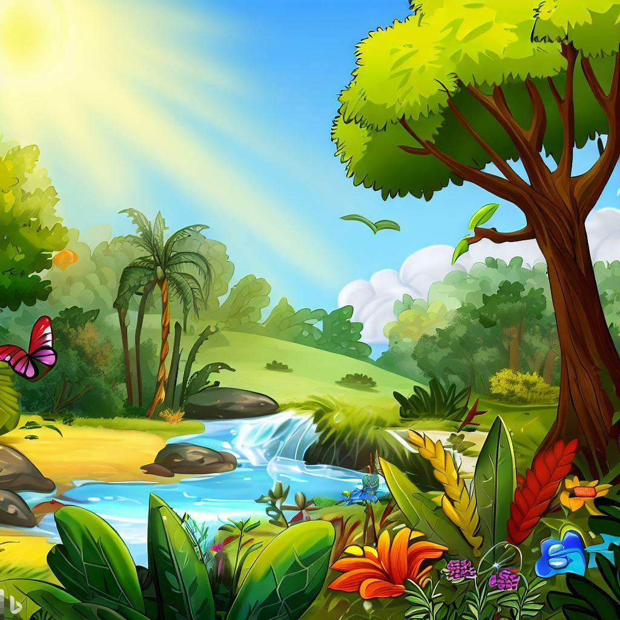
Я досліджую світ
1 клас
людина і ПРИРОДА
Урок 82
Якими бувають рослини?

Slide 2
Послухай вірш та налаштуйся на роботу
Продзвенів уже дзвінок,
Починаємо урок.
Будем добре працювати,
Щоб хороші результати мати.

Slide 3
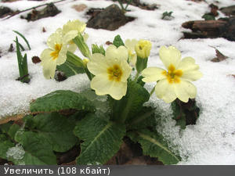
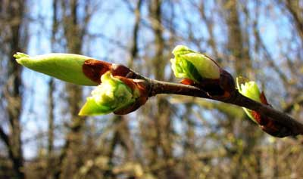
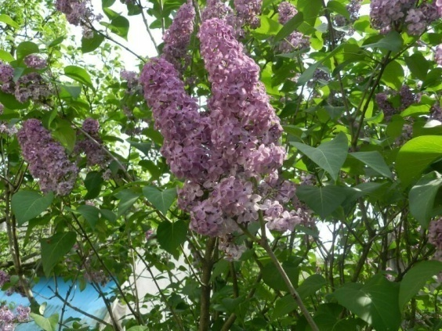
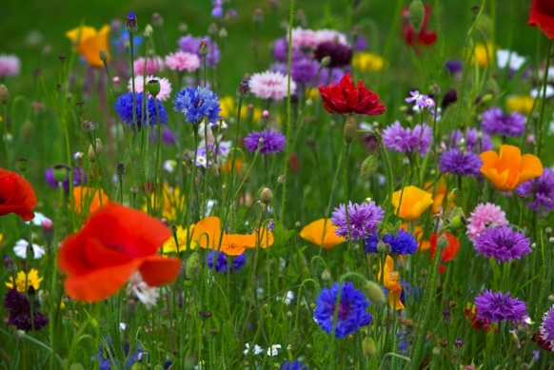
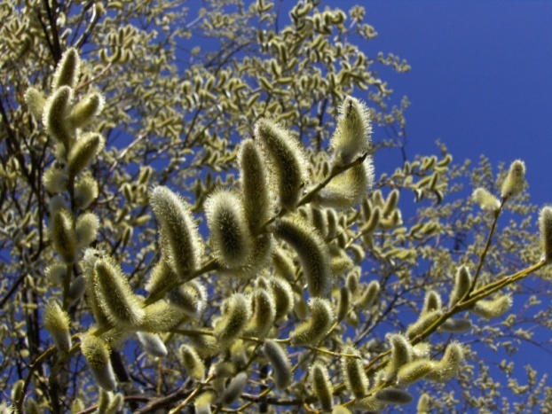
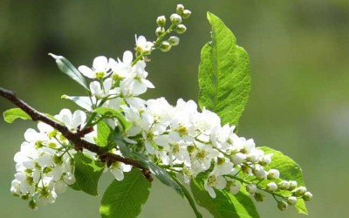
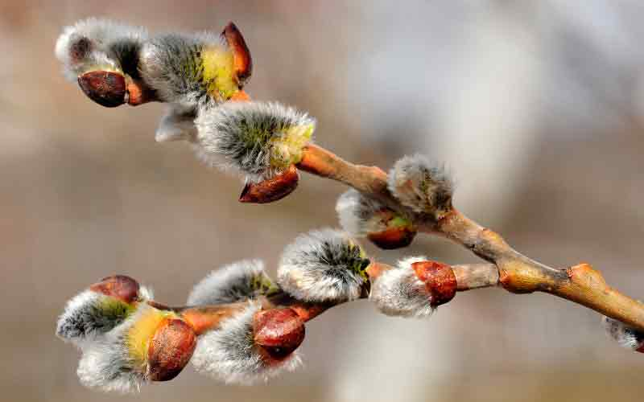
Налаштування «Весна»
Березень
Розглянь групи світлин весняних місяців. Які зміни відбуваються з рослинами навесні? Який місяць весни надихає тебе на урок.
Травень
Зацвітають перші квіти, починається сокорух у деревах.
Розпускаються бруньки на деревах і кущах
Квітень
Розпускаються листя, квіти на всіх деревах і кущах. Трава покриває зеленим килимом землю
Зацвітають сережки, котики, квіти на деревах і кущах

Slide 4
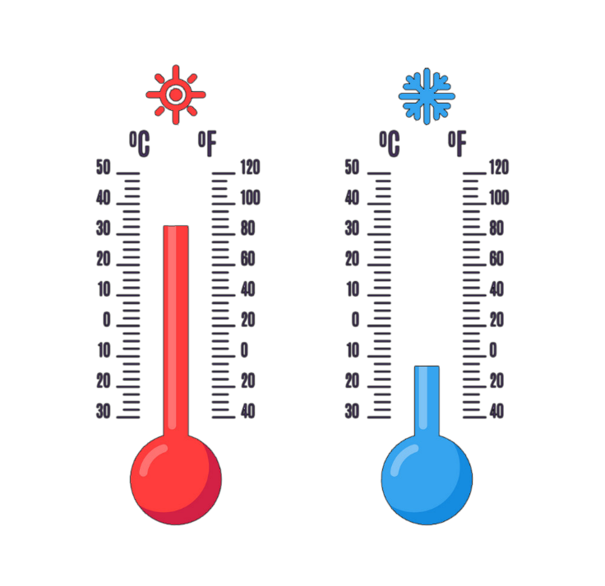
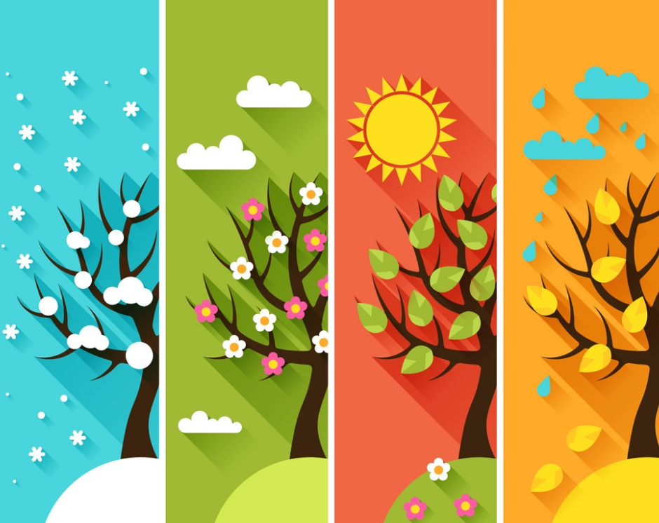
Вправа «Синоптик»
Ясно хмарно похмуро
дощ гроза сніг
Яка зараз пора року?
Який стан неба?
Яка температура повітря?
Який місяць року?
Чи були протягом доби опади?
Яке число місяця?
Погода вітряна чи безвітряна?
Який день тижня?

Slide 5
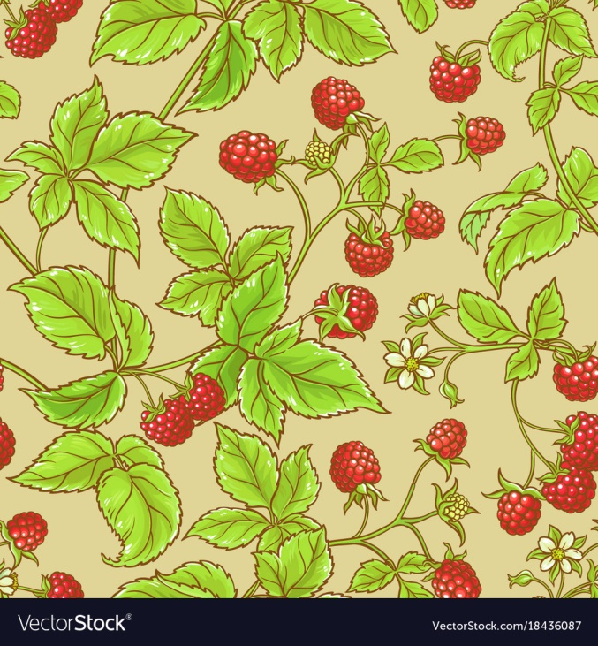
Відгадай загадки
З жолудя він проростає,
В кроні сил чимало має.
Кабани плоди смакують,
Люди міць його цінують.
Лист різний із оксамита,
Соком ягідка налита.
А для хворої дитини
Кращі ліки – чай з …
Дуб
Малини

Slide 6
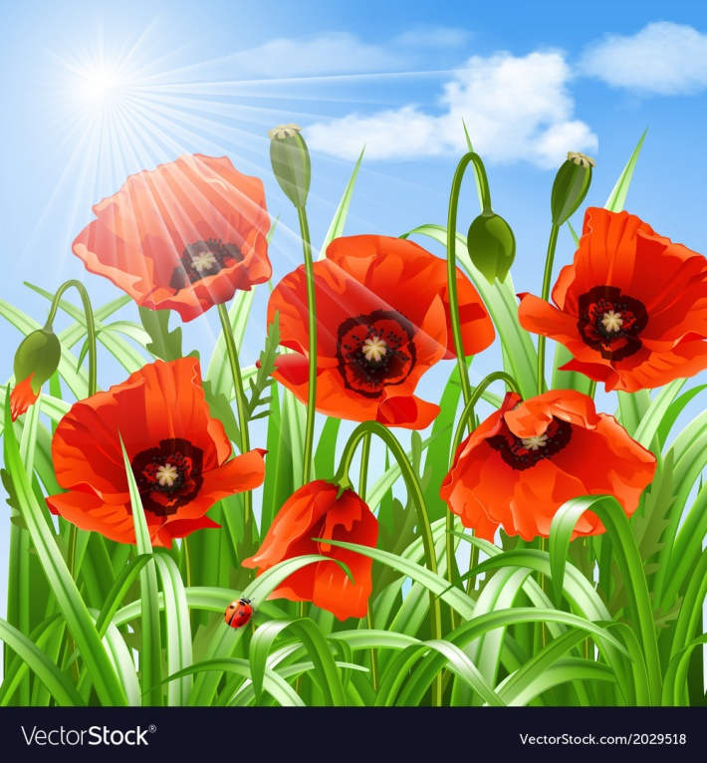
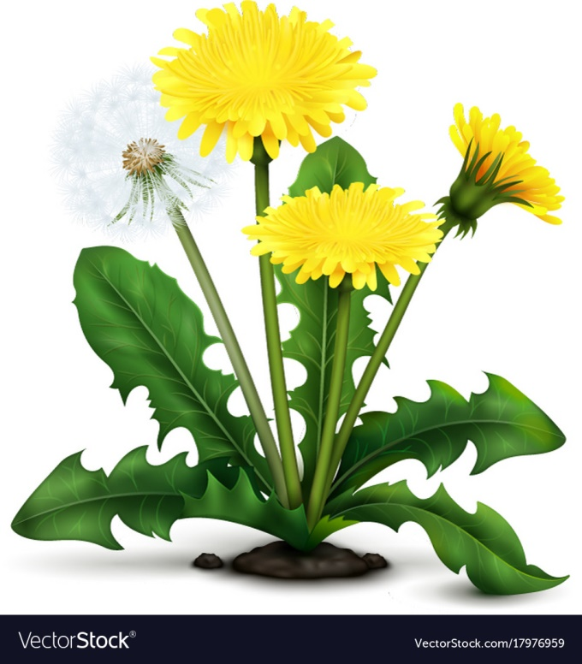
Відгадай загадки
Запалали в чистім полі,
Наче галстуки червоні,
То палає в полі так
Польовий червоний …
Сонечко в травах зійшло,
Усміхнулось, розцвіло,
Потім стало біле–біле
І за вітром полетіло.
Мак
Кульбаба

Slide 7
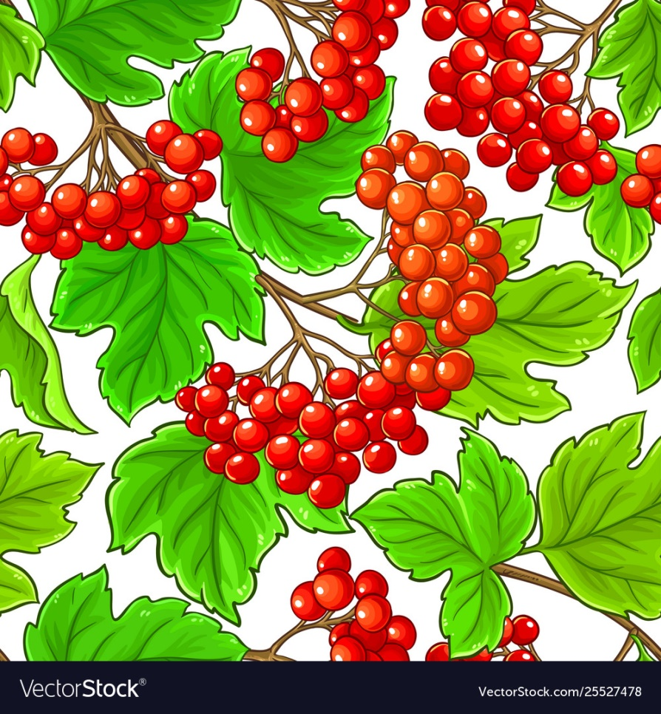
Відгадай загадки
Хто ж ті ягоди не знає,
Від застуди їх приймає,
На кущах вони висять
І, як маків цвіт, горять.
Тільки це не є малина,
Здогадались - це …
Калина

Slide 8
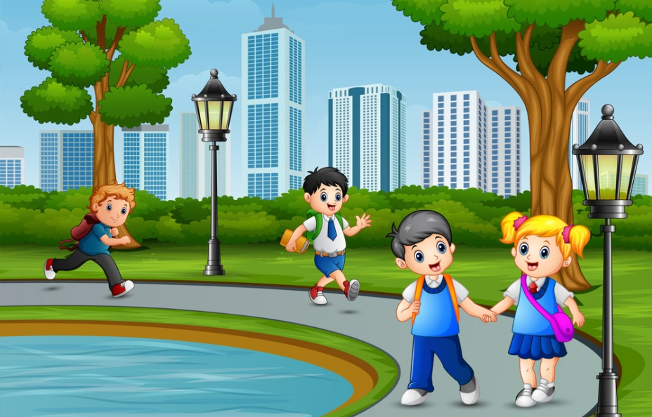
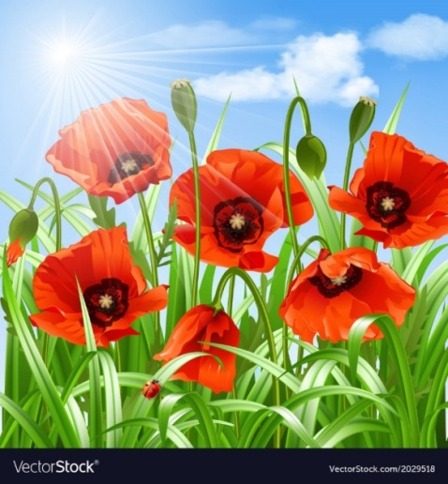
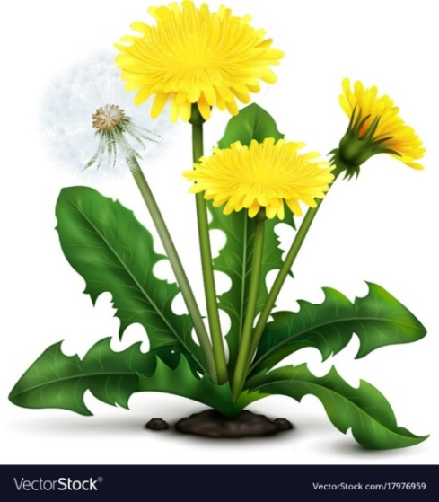
Назви усі предмети одним словом
Рослини
Які рослини тобі трапляються дорогою до школи?
Назви якомога більше рослин

Slide 9
Пригадай
Чи відносяться рослини до природи?
А що таке природа?
Рослини – це жива чи нежива природа?
Доведи, що рослини жива природа.
Що потрібно рослинам для життя?

Slide 10
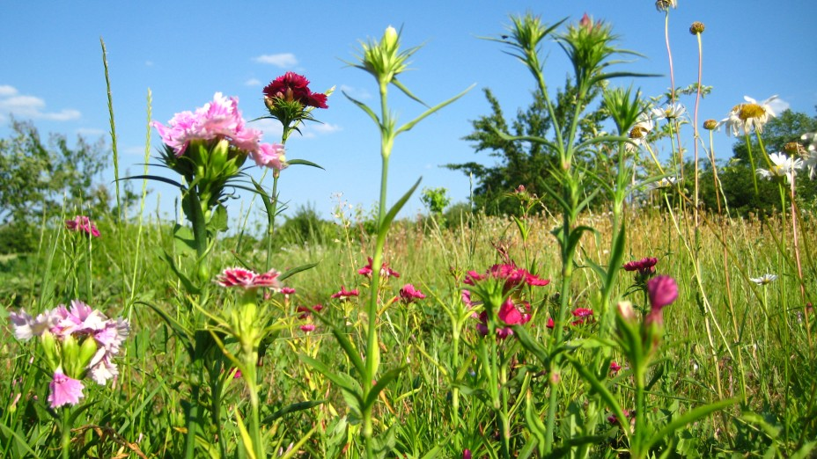
Слово вчителя
Рослини — «зелене диво», справжня окраса нашої планети. Вони виявляють неймовірну різноманітність за своїми розмірами та будовою.
Підручник.
Сторінка
63

Slide 11
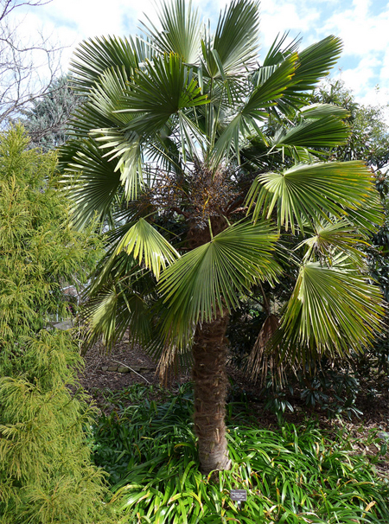
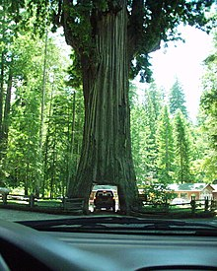
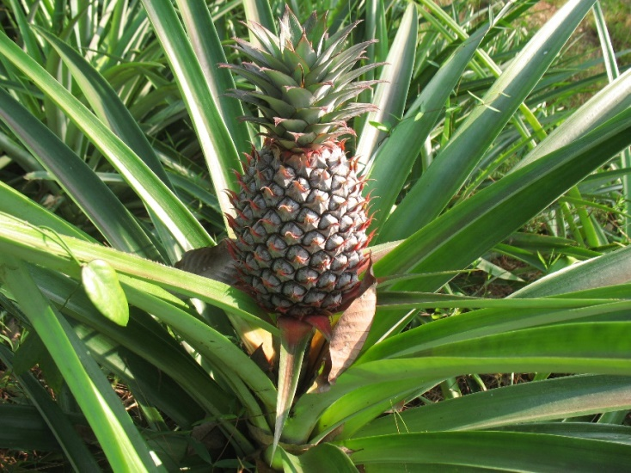
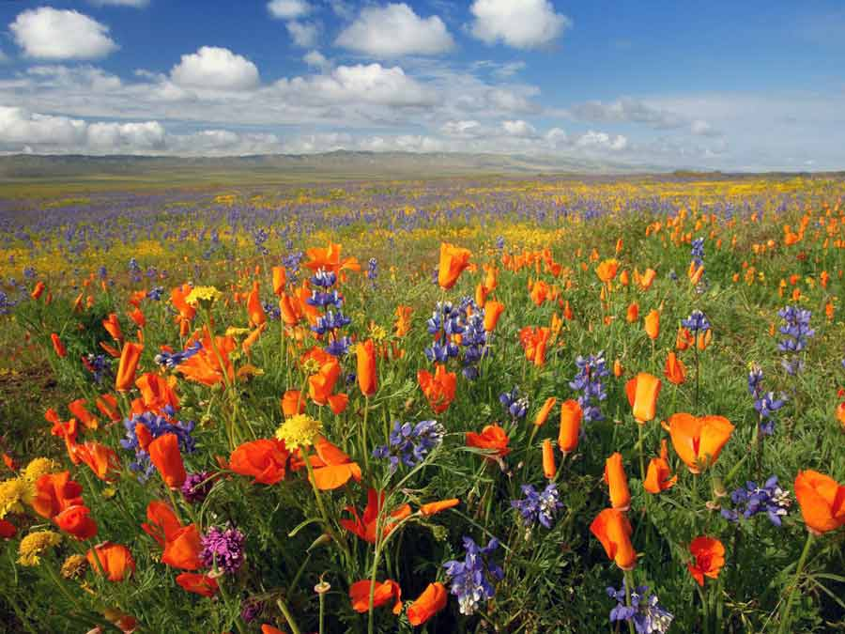
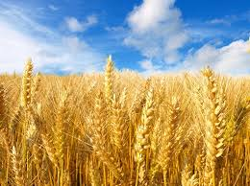
Розглянь рослини. Які з них можна назвати «іноземцями», бо в Україні вони не ростуть?
1
2
3
4
5
Підручник.
Сторінка
63

Slide 12
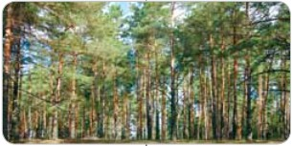
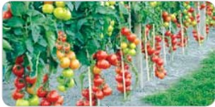
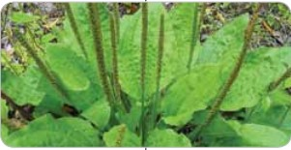
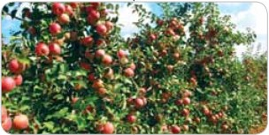
Роздивись і розкажи. Де ростуть дикорослі рослини? А де — культурні?
Дикорослі рослини
Культурні рослини
Ніхто не саджає і не доглядає. Вони ростуть у …
Вирощують люди для своїх потреб і доглядають їх. Вони ростуть на …
лісі, лузі, на берегах річок.
На полях, городах, у садах і парках
Підручник.
Сторінка
64

Slide 13
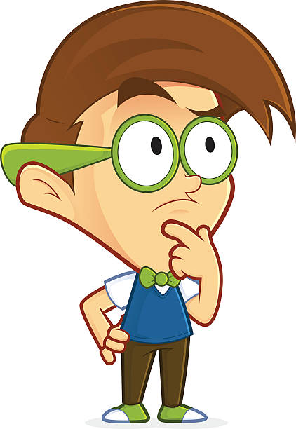
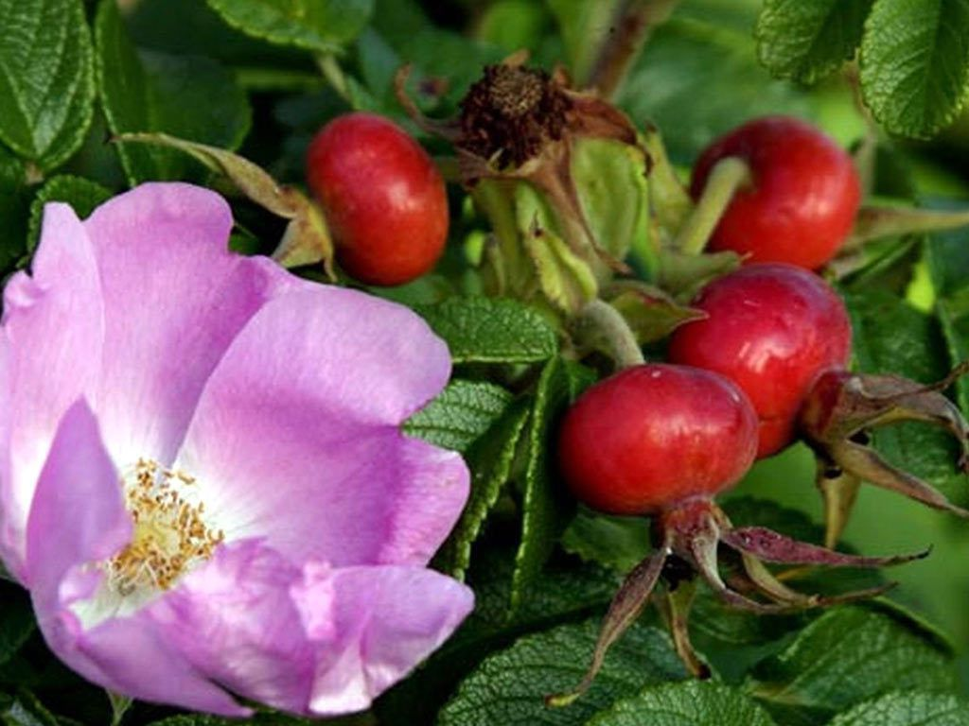
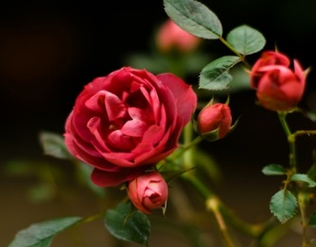
Поміркуй, до яких груп належать шипшина і троянда
шипшина
троянда
Троянду люди саджають біля своїх будинків, у парках, скверах, щоб милуватися красою квітів. Люди піклуються про ґрунт, вологу, сонячне світло для кущів троянди
Усі культурні рослини походять від дикорослих
Підручник.
Сторінка
64

Slide 14
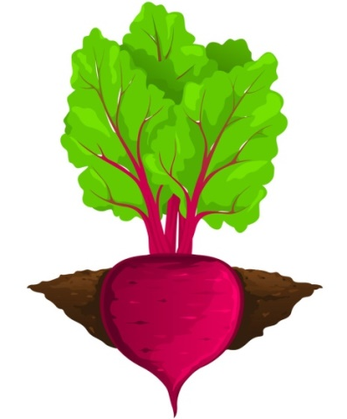
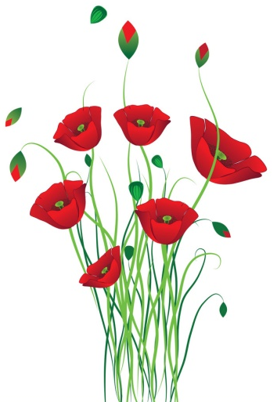
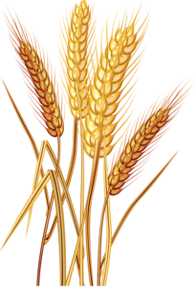
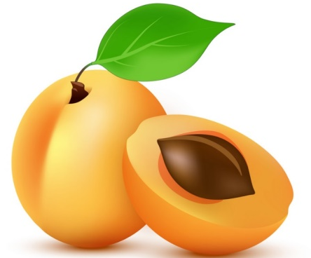
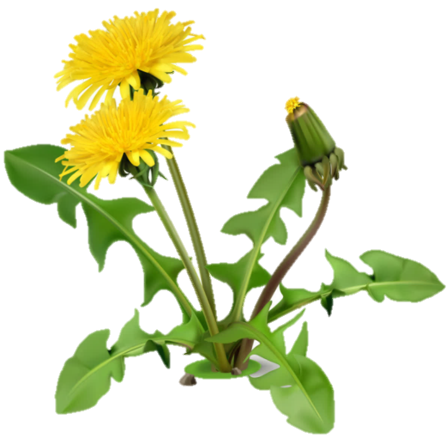
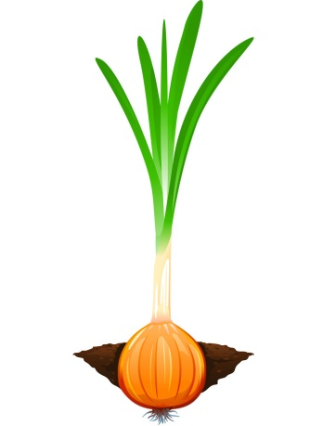
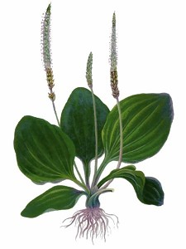
Гра «Плескаємо – стукаємо»
Якщо рослина дикоросла, то плескаємо у долоньки, якщо культурна - тупаємо ногами
Зверни увагу, що мак може бути як дикорослою, так і культурною рослиною. Як ти ввжаєш, чому?

Slide 15
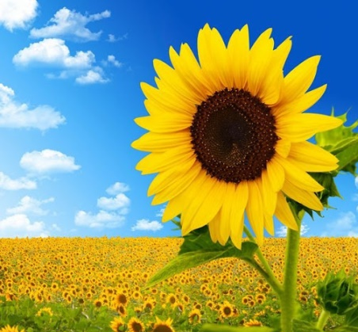
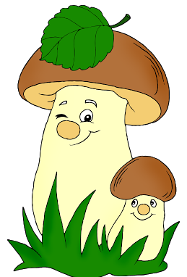
Робота в зошиті
1. Відгадай загадку і надрукуй відгадку. До відгадки придумай свою загадку
Хто це? Дихають, ростуть, а ходити не можуть
р | о | с | л | и | н | и
Моя загадка про
Соняшник
Золоте решето, а в ньому чорних хатинок повно.
2. Познач, чи належать гриби до живої природи?
Сторінка
28
№1-2
Так
Ні

Slide 16
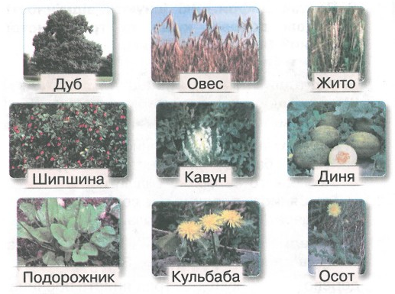
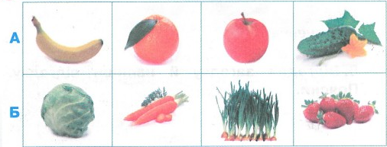
Робота в зошиті
3. Закресли «зайве» в кожному ряду
4. Відокрем лініями дикорослі рослини від культурних
Сторінка
28-29
№3-4

Slide 17
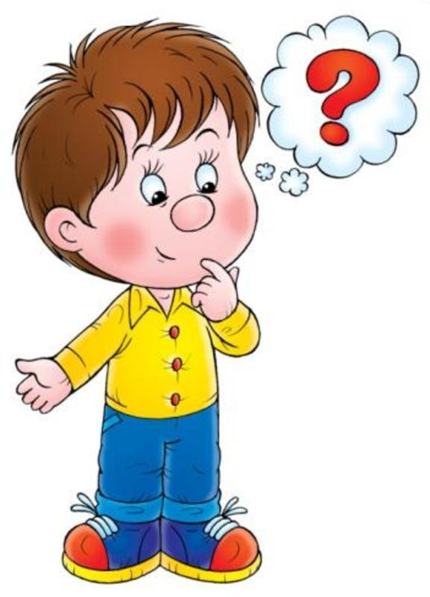
Поміркуймо
Для чого людині рослини?
Які рослини називають культурними?
Які рослини називають дикорослими?
До дикорослих чи культурних рослин відносяться огірок та кульбаба?
Доведи свою думку
Які рослини тобі подобаються? За що?

Slide 18
Щоби відкрити інтерактивне завдання, натисніть на помаранчевий прямокутник
Відкрити онлайнове інтерактивне завдання

Slide 19
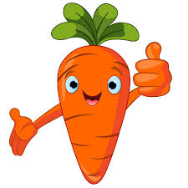
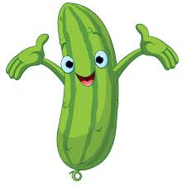
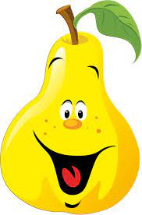
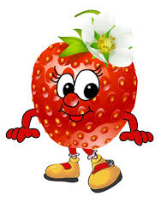
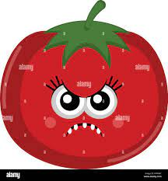
Рефлексія
Працювалось легко
Корисна інформація
Час пролетів непомітно
Не все зрозуміло
Непотрібна інформація

